Slide 1
Koulunaloitus 2022
16.11.2021

Slide 2
Haarla, Wäinö Aaltonen ja Syvälahti
Periaate: Oppilailla on yhteinen oppilaaksiottoalue
Toivomuksia koulupaikasta voi kirjata Wilmaan ilmoittautumisen yhteydessä ja ne huomioidaan mahdollisuuksien mukaan.

Slide 3
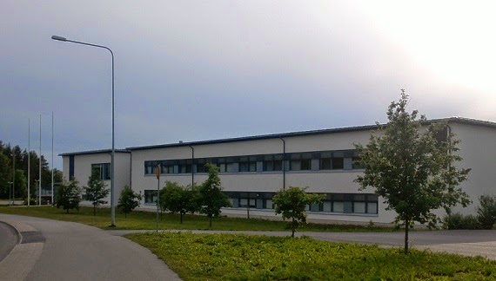
Haarlan koulu
311 oppilasta
16 luokanopettajaa
Max kolmisarjainen=A-,B-ja C-luokat
Yhteystiedot:
Rehtori Minna Kirkkola,
minna.kirkkola@turku.fi
050-4323666
Kaupungin ippe, 044-9072984

Slide 4
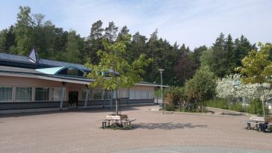
Wäinö Aaltosen koulu
421 oppilasta
19 luokanopettajaa
CLIL-luokat (englanti), alueellinen pienluokka 1.-2.lk
Kolmisarjainen A-,B- ja C-luokat
Yhteystiedot:
Rehtori Tiina Paappa
tiina.paappa@turku.fi
Puh. 040 4827240
Ippe: 0407259871

Slide 5
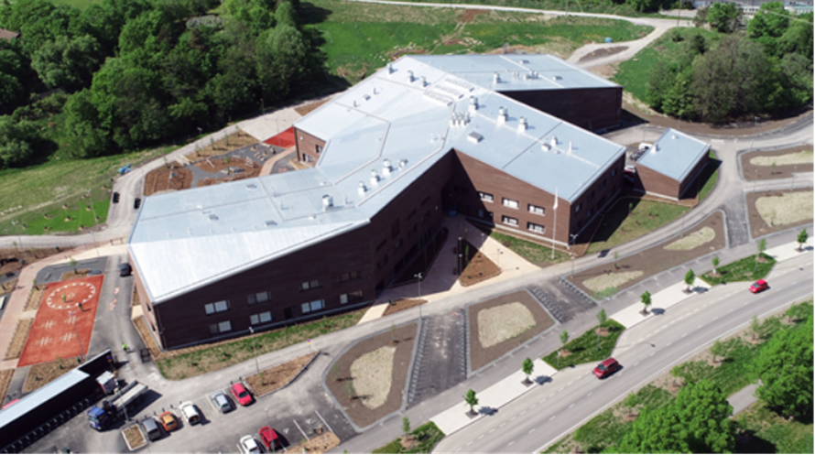
Syvälahden koulu
Monitoimitalo: koulu, päiväkoti, kirjasto,
nuorisotila, kouluterveydenhuolto
ja neuvolapalvelut
Yhtenäinen peruskoulu= 1.-9.lk yhdessä
Oppilaita 697
1.-6.lk: kotikorttelit 1.-2.lk/3.-4.lk/5.-6.lk
7.-9.lk: aineenopetus, luokat 7A, 7B, 7C,… 8A, 8B, 8C,… 9A, 9B, 9C,…
Yhteystiedot:
Rehtori Jarmo Salo, jarmo.salo@turku.fi, 050-4323688
Apulaisrehtori Marko Koski, marko.j.koski@turku.fi, 040-1937352
Iltapäivätoiminta:
TPS-juniorijääkiekko ry, 040-762 3501

Slide 6
Kouluvalmiudet ja oppilaan tuki
Oppilaalla on hyvä olla riittävät kouluvalmiudet koulutyön alkaessa elokuussa:
- arjen taidot (pukeutuminen, WC-käynnit,…)
- sosiaaliset taidot (ryhmässä toimiminen)
- oppimisen valmiudet
Oppilailla on oikeus yksilölliseen, tarpeesta lähtevään tukeen.
Käsitteet: yleinen tuki (kaikille oppilaille)
tehostettu tuki (säännöllinen tuki)
erityinen tuki (useita tukimuotoja)

Slide 7
Aamu- ja Iltapäivätoiminta
AP/IP-toiminta on tukena arjessa ennen ja jälkeen koulupäivän.
Lapsen ohjattua vapaa-aikaa.
Aamupäivätominta klo 7.30-10 (vaatii väh. 10 lasta).
Maksu 40,-
Iltapäivätoiminta koulupäivisin kouluajan jälkeen klo 11-17.
Maksu klo 15 asti 92,- ja klo 17 asti 110,-
Järjestetään koulun tiloissa tai sen välittömässä läheisyydessä.
Iltapäivätoimintapaikkaa haetaan lukuvuodeksi kerrallaan. Toimintaan haetaan Wilma-järjestelmän kautta, https://wilma.turku.fi.
Yhteystietoja:
www.turku.fi/ippe
02-2625604 Neuvonta ja maksuasiat, arkisin klo 9-11.30
aamujailtapaivatoiminta@turku.fi

Slide 8
ESIOPETUKSEN TERVEISET
Varhaiskasvatus ja esiopetus antavat hyvän pohjan koulun aloitukseen.
Esiopetusvuoden aikana huomioitavia asioita
Wilman käytön opettelu!

Slide 9
Ilmoittautuminen
1.”Virasto” lähettää joulukuussa (VKO 51-52) kirjeen oppivelvollisuusilmoituksesta kotiin. Tunnukset koulutulokkaille sekä info-paketti.
Ilmoittautuminen su 16.1.2022 mennessä.
2. Kirjaudu Wilmaan ja valitse koulu – ilmoita lapsesi kouluun.
3. Lisätietoihin perusteet koulupaikkatoiveesta, jos se on muu kuin ennalta osoitettu lähikoulu ja mahdollinen kiinnostus WA:n CLIL-luokkaan.

Slide 10
Nähdään to 5.5.2022 klo 8.30-10.00, tutustumispäivä kaikille koulutulokkaille
KIITOS!

